Slide 1
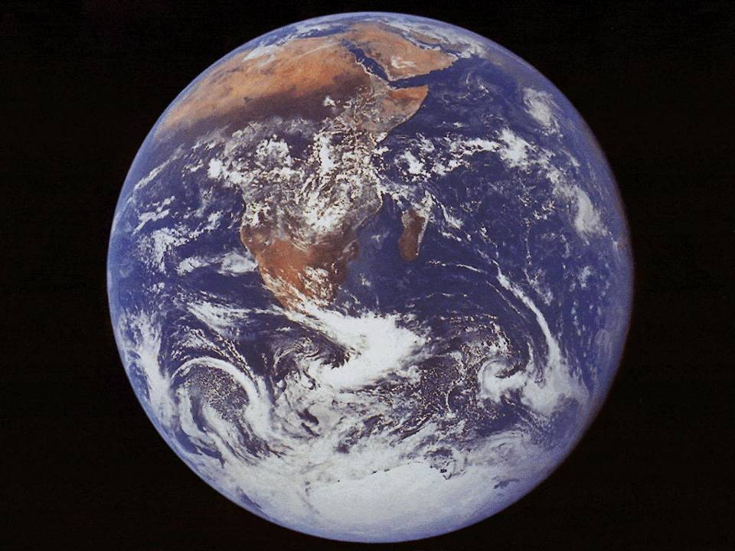
XX век
Век космонавтики

Slide 2
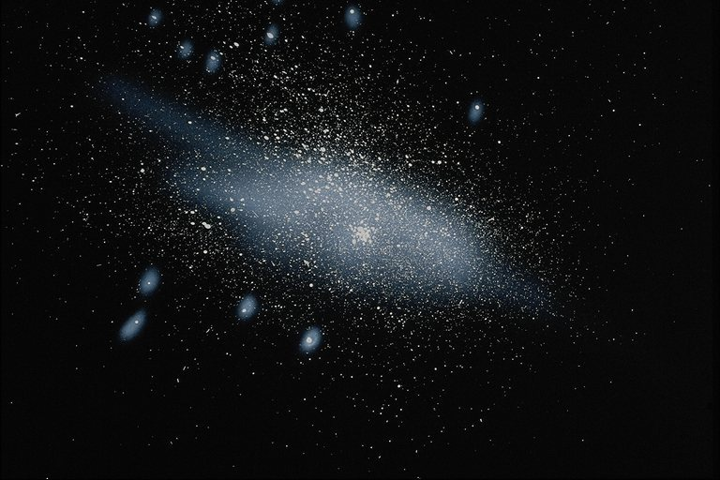
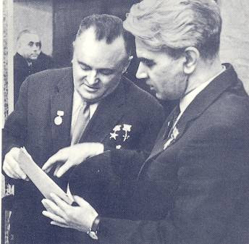
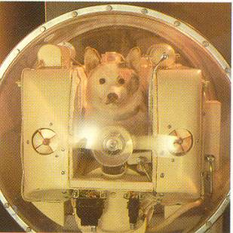
4 октября 1957 г. Начало космической эры
Благодаря работе ученых С.П. Королева и М.В. Келдыша впервые в истории мира на орбите оказался первый искус-ственный спутник Земли. На борту второго спутника было живое существо – собака Лайка.

Slide 3
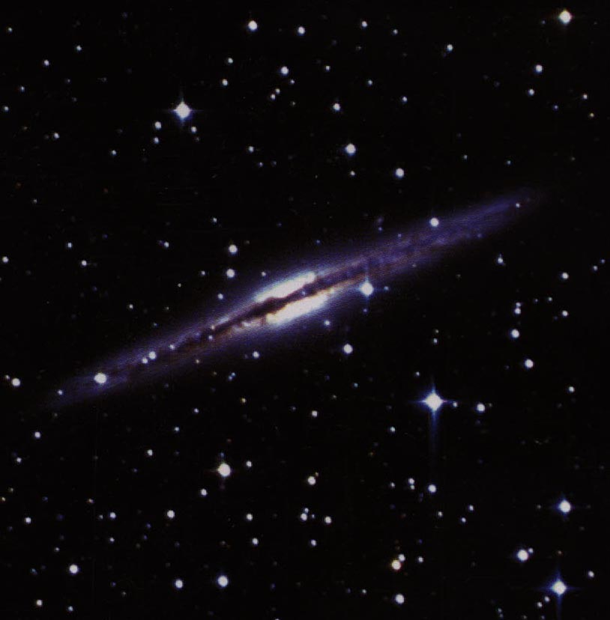
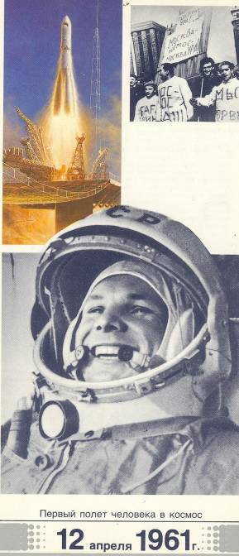
12 апреля 1961 г.
Первый полет человека в космос
Юрий Алексеевич Гагарин за 108 минут совершил кругосветное космическое путешествие. Этот день стал Днем космонавтики, который отмечают на всех континентах Земли.

Slide 4
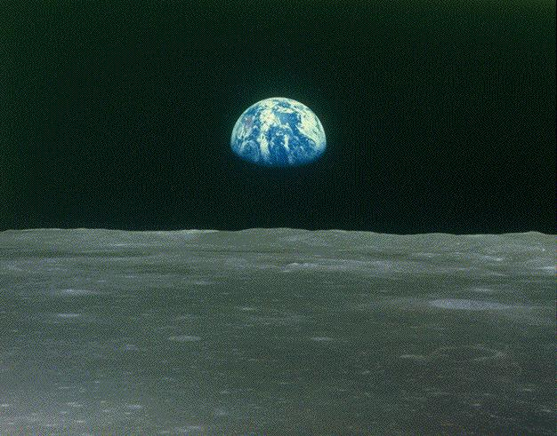
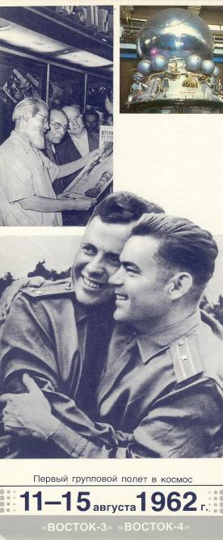
Первый групповой полет в космос
Впервые над планетой летели сразу два космических корабля «Восток-3» «Восток-4» которые установили между собой ус тойчивую радиосвязь. В это время из космоса впервые велись телевизионные передачи.

Slide 5
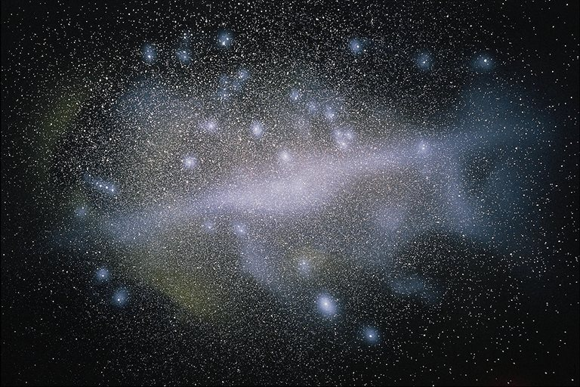
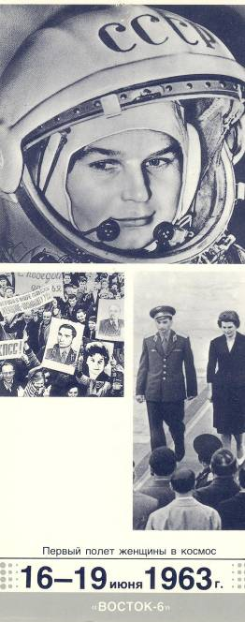
Первый полет женщины в космос
Женщина в космосе! Впервые в мире на околоземной орбите оказалась Валентина Владимировна Терешкова. «Чайка» - такой позывной Терешковой – летала в космосе около 70 часов.

Slide 6
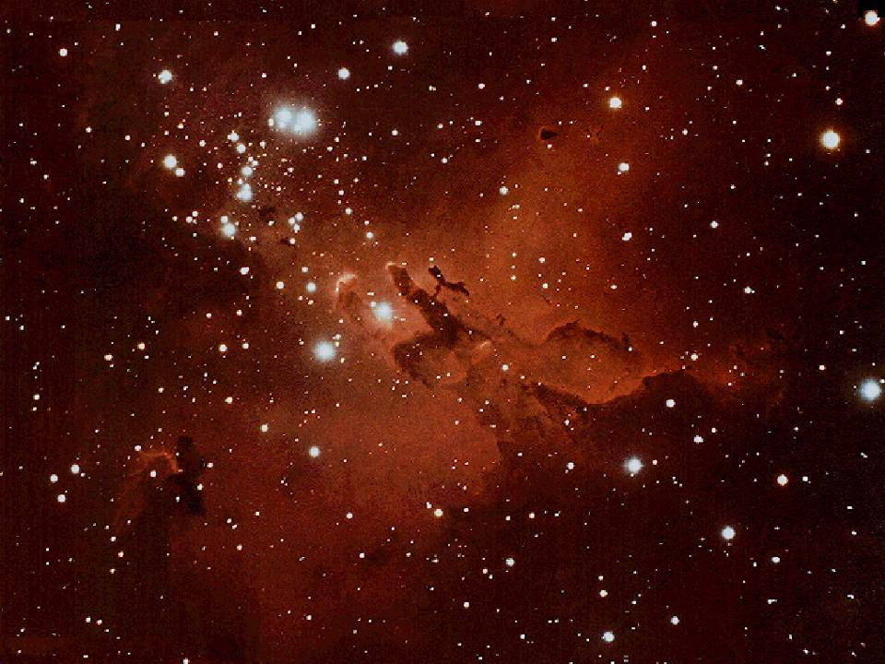

Первый выход человека в космос
Во время полета космического корабля «Восход-2» на втором витке вокруг Земли А.А. Леонов в специальном скафандре с автономной системой жизнеобеспечения впервые в мире вышел из корабля в космическое пространство.

Slide 7
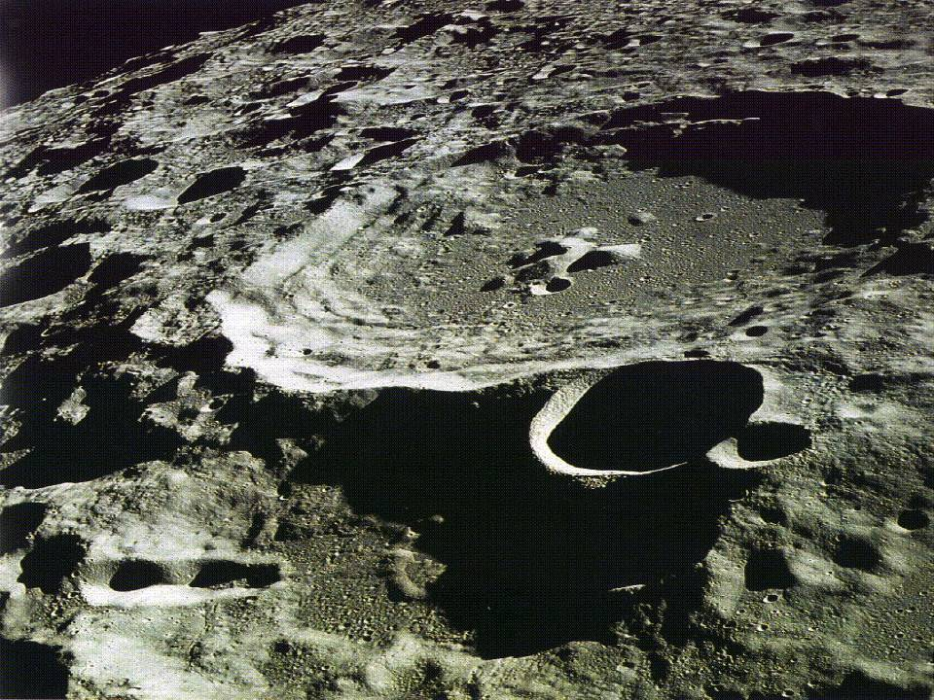
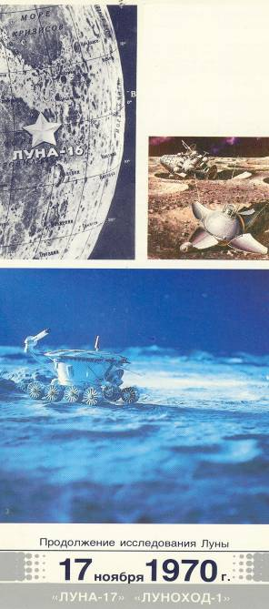
Исследование Луны
Самым популярным космическим автоматом стал «Луноход-1» - первый в истории передвигающийся аппарат, доставленный на Луну станцией «Луна-17».

Slide 8
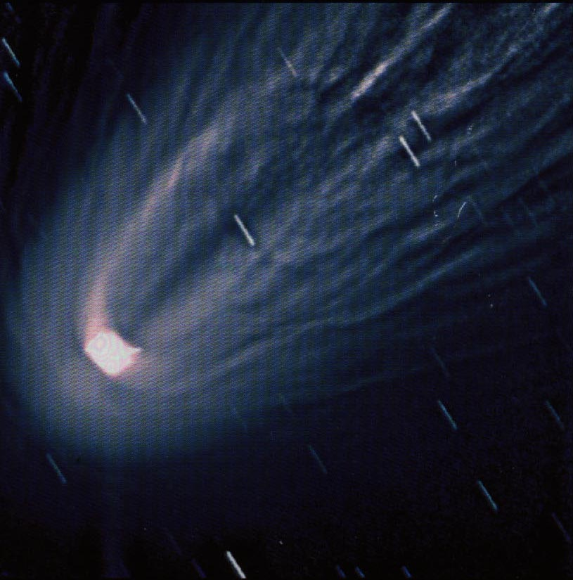
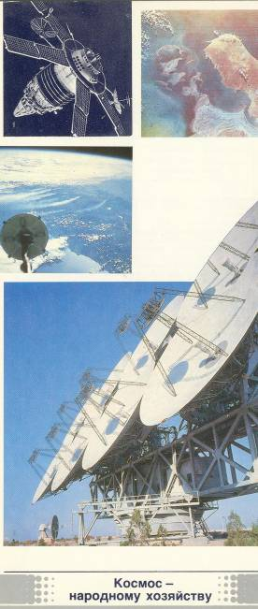
Космос народному хозяйству
Космонавтика играет все большую роль в нашей жизни, принося ощутимый экономический эффект, используемый для решения многих народно-хозяйственных задач.

